Slide 1
DATA MANIPULATION LANGUAGE
(Group By, Having dan Order By)
UNIVERSITAS BINA DARMA

Slide 2

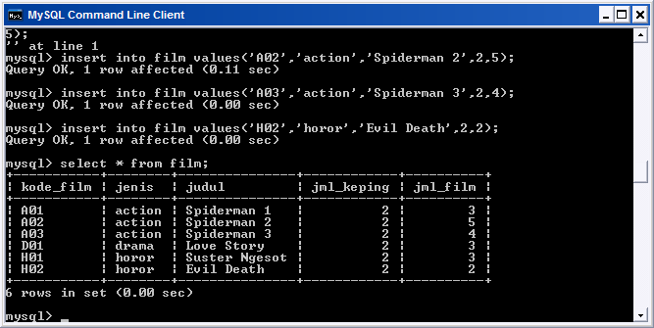

Slide 3
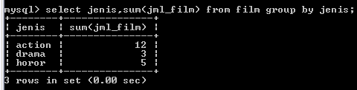
akan ditampilkan hanya kolom jenis dan digabungkan dengan SUM(jml_film) yang dikelompokkan berdasarkan kolom jenis pada tabel film :

Slide 4
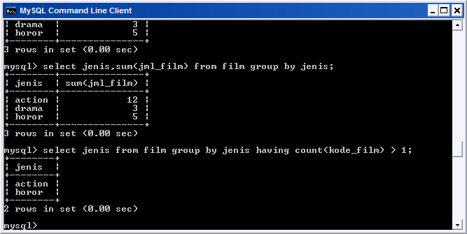
Klausa HAVING digunakan untuk menentukan kondisi bagi klausa GROUP BY. Kelompok yang memenuhi HAVING saja yang akan dihasilkan. Contoh : perintah untuk menampilkan data hanya kolom jenis yang dikelompokkan berdasarkan kolom jenis, dimana jumlah film berdasarkan kelompoknya harus lebih besar dari satu pada tabel film :

Slide 5
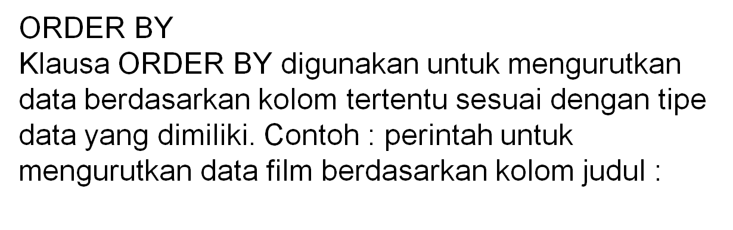
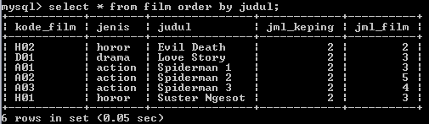

Slide 6
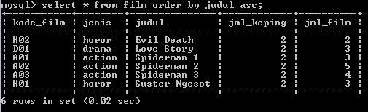
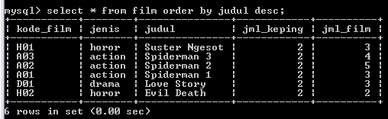
atau tambahkan ASC untuk pengurutan secara ascending (menaik)
atau tambahkan DESC untuk pengurutan secara descending (menurun)

Slide 7
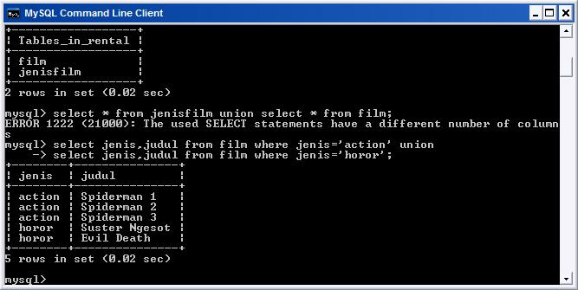
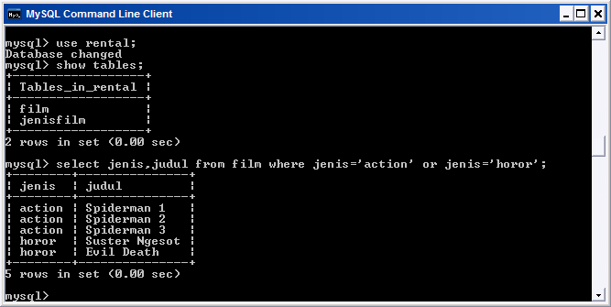
UNION
UNION merupakan operator yang digunakan untuk menggabungkan hasil query, dengan ketentuan jumlah, nama dan tipe kolom dari masing-masing tabel yang akan ditampilkan datanya harus sama. Berikut ini perintah untuk memperoleh data pada tabel film dimana jenisnya action dan horor :
Atau
Namun tidak semua penggabungan dapat dilakukan dengan OR, yaitu jika bekerja pada dua tabel atau lebih.

Slide 8
INTERSECT
INTERSECT merupakan operator yang digunakan untuk memperoleh data dari dua buah query dimana data yang ditampilkan adalah yang memenuhi kedua query tersebut dengan ketentuan jumlah, nama dan tipe kolom dari masing-masing tabel yang akan ditampilkan datanya harus sama.
Syntax : SELECT * FROM namatabel1 INTERSECT SELECT * FROM namatabel2
Pada MySQL tidak terdapat operator INTERSECT namun sebagai gantinya dapat menggunakan operator IN seperti contoh 1 pada bagian Nested Queries.
EXCEPT / Set Difference
EXCEPT merupakan operator yang digunakan untuk memperoleh data dari dua buah query dimana data yang ditampilkan adalah data yang ada pada hasil query 1 dan tidak terdapat pada data dari hasil query 2 dengan ketentuan jumlah, nama dan tipe kolom dari masing-masing tabel yang akan ditampilkan datanya harus sama.
Syntax : SELECT * FROM namatabel1 EXCEPT SELECT * FROM namatabel2
Pada MySQL tidak terdapat operator EXCEPT namun sebagai gantinya dapat menggunakan operator NOT IN seperti contoh 2 pada bagian Nested Queries.

